Slide 1
Розв’язування компетентнісних задач
За новою програмою
Урок 64

Slide 2
Етапи розв'язування компетентнісних задач
Розділ 8 § 35
1
Змістовий аналіз формулювання задачі
2
Пошук інформаційних матеріалів
3
Побудова інформаційної моделі задачі
4
Вибір засобів опрацювання даних
5
Опрацювання даних
Подання результатів розв'язування задачі
6

Slide 3
Розв'язування компетентнісних задач
Розділ 8 § 35
Для розв'язування задачі вам треба буде провести пошук і відбір потрібної інформації в:
Друкованих джерелах
Інтернет-
ресурсах
підручники,
довідники
електронні енциклопедії, інтернет-видання

Slide 4
Розв'язування компетентнісних задач
Розділ 8 § 35
Визначення засобів опрацювання даних:
Текстовий процесор
Редактор презентацій
Редактор відео
Табличний процесор
Середовище
Lazarus

Slide 5
Розв'язування компетентнісних задач
Розділ 8 § 35
Розв'язування компетентнісних задач

Slide 6
Домашнє завдання
Розділ 8 § 35
Проаналізувати
§ 35, ст. 235-236

Slide 7
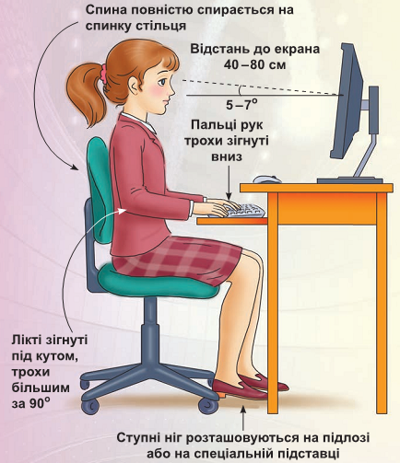
Працюємо за комп’ютером
Розділ 8 § 35
Сторінка
235-236

Slide 8
Дякую за увагу!
За новою програмою
Урок 64

